Slide 1
Revista
Escola Bíblica Dominical
EBD 1

Slide 2
A Carta aos Colossenses: As nuances do ministério cristão
Texto bíblico: Colossenses 1 e 2
Texto áureo: Colossenses 1.3-5

Slide 3
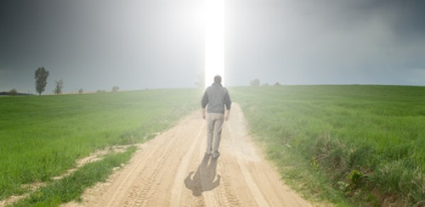
O evangelho é o poder de Deus
O evangelho cresce dia-dia
O evangelho alcança o mundo
O evangelho não tem fronteiras linguísticas, culturais, religiosas, políticas ou ideológicas que o detenha.

Slide 4
As necessidade de todo crente
Direcionamento espiritual
Sabedoria entendimento espiritual
Padrão de vida elevado
Propósito de agradar a Deus
Bons frutos
Crescimento espiritual
Fortalecimento no poder divino
Perseverança e paciência
Gratidão por ser partícipe do reino da luz

Slide 5
A proeminência de Jesus
Redentor e perdoador de pecados
A expressão visível de Deus
A mais elevada honra na criação
Líder supremo da igreja
O Verbo encarnado
O único e suficiente reconciliador

Slide 6
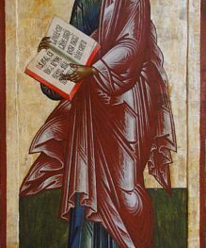
Marcas relevantes do ministério de Paulo
Alegria
Vocação
Conteúdo
Pastoral
Trabalho

Slide 7
A ação do Evangelho
1º. Vivificar | Deus os vivificou juntamente com Cristo (13)
2º. Perdoar | Ele nos perdoou de todas as transgressões (13)
3º. Abolir | Cancelou a escrita de dívida (14)
4º. Transferir | Ele a removeu, pregando na cruz (14)
5º. Desapropriar | Tendo despojado os poderes e as autoridades (15)

